Slide 1


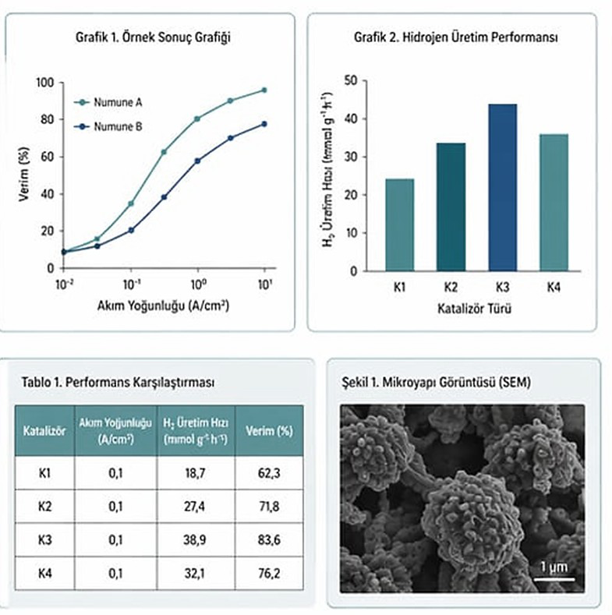
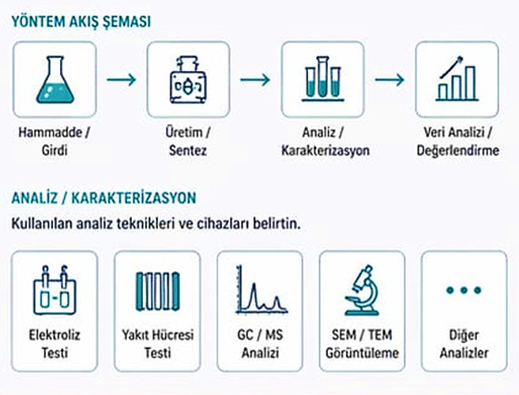
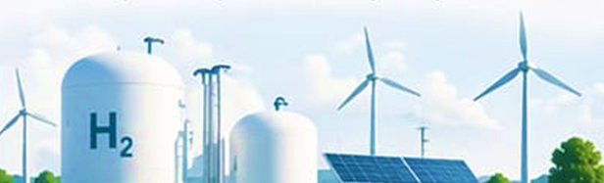
TÜRKİYE HİDROJEN ZİRVESİ 2026
Akademik Poster Sunum Şablonu
22-23 EKİM 2026 · AYBÜ · ANKARA
POSTER BAŞLIĞI: ÇALIŞMANIN KISA, NET VE TEKNİK BAŞLIĞI
Yazar Adları¹,² · Kurum / Şirket · Bölüm / Birim · Şehir, Ülke · e-posta
Anahtar Kelimeler: hidrojen üretimi · elektroliz · yakıt hücreleri · depolama · sürdürülebilirlik · TRL
01 GİRİŞ VE MOTİVASYON
05 YÖNTEM
08 BULGULAR & TARTIŞMA
• Çalışmanın bağlamını ve hidrojen teknolojileriyle ilişkisini 3-4 cümlede özetleyin.
• Problemi net kurun: hangi teknik, ekonomik veya çevresel boşluğu hedefliyorsunuz?
• Literatürdeki mevcut yaklaşımı ve bu çalışmanın neden gerekli olduğunu belirtin.
Yöntemi bir akış olarak anlatın. Ziyaretçi 10 saniyede çalışmanın nasıl yapıldığını anlayabilmeli.
Ana sonuçları büyük grafik / tablo ile gösterin. Metni azaltın; veriyi büyütün. Literatürle karşılaştırmayı ve hidrojen teknolojilerine etkisini net yazın.
Önerilen sıra: Girdi / hammadde → üretim veya sentez → test / karakterizasyon → veri analizi → değerlendirme.
02 AMAÇ & ÖZGÜN KATKI
Amaç: Bu çalışmanın amacı, … hidrojen teknolojisi kapsamında … performansını değerlendirmektir.
Özgün Katkı: Çalışma, … parametresini / yöntemi / uygulama alanını literatürdeki benzer çalışmalardan farklı biçimde ele almaktadır.
Jüri için tek cümlelik katkı: “Bu posterin en önemli bulgusu …”
Şekil . Yöntem akış şeması ve kullanılan test/analiz teknikleri
06 DENEY / MODEL / ANALİZ
03 HİDROJEN DEĞER ZİNCİRİ
Kullanılan altyapıyı kısa ve teknik yazın:
Grafik / tablo alanı: en güçlü 2-3 bulgu burada yer almalı
Çalışmanın değer zincirindeki yerini işaretleyin: üretim, depolama, taşıma, kullanım, sistem entegrasyonu veya politika/strateji.
• Elektroliz testi / yakıt hücresi testi
• GC/MS, SEM/TEM, EIS veya diğer analizler
• Modelleme varsayımları ve sınır koşulları
• Performans metrikleri: verim, güç yoğunluğu, maliyet, emisyon, dayanım vb.
09 SONUÇLAR
• Bulguların 3 ana sonucunu yazın.
• Literatüre göre farkı / katkıyı belirtin.
• Uygulama potansiyelini ve ölçeklenebilirlik etkisini vurgulayın.
• Sonraki deney veya analiz adımını ekleyin.
Şekil alanı: konuya özel sistem / proses / değer zinciri görseli
07 SINIRLILIKLAR & BELİRSİZLİKLER
04 KAPSAM / TRL / VERİ SETİ
10 UYGULAMA ETKİSİ
Çalışma Alanı: üretim, depolama, yakıt hücresi, endüstriyel uygulama, sistem entegrasyonu vb.
Kabul edilebilir belirsizlikleri açıkça belirtin. Örneğin:
Bu çalışmanın hidrojen ekosistemine etkisini tek paragrafta özetleyin:
Teknoloji Hazırlık Seviyesi: TRL 1-3 / TRL 4-6 / TRL 7-9
• Ölçüm belirsizliği
• Numune sayısı / veri kapsamı
• Model varsayımları
• Ölçek büyütme riskleri
Endüstri, enerji sistemleri, karbon azaltımı, güvenlik, standartlar, maliyet veya verimlilik açısından hangi sorunu çözmeye yaklaşıyor?
Veri Kaynağı: deneysel ölçüm, simülasyon, saha verisi, literatür karşılaştırması veya analitik model.
Bu bölüm çalışmayı zayıflatmaz; teknik güvenilirliği artırır.
TEK CÜMLELİK ÖZET Posterinizin ana mesajını burada 1 cümlede verin: “Bu çalışma, … sayesinde … alanında ölçülebilir bir katkı sunmaktadır.”
KAYNAKÇA
[1] Yazar, “Makale başlığı,” Dergi, yıl.
[2] Yazar, Rapor başlığı, kurum, yıl.
[3] Standart / veri kaynağı.
TEŞEKKÜR
İLETİŞİM
QR
Fon, proje, laboratuvar, kurum ve işbirliği desteklerini kısa ve profesyonel biçimde yazın.
e-posta · kurum · LinkedIn QR: tam metin / proje sayfası
#TürkiyeHidrojenZirvesi

